Slide 1
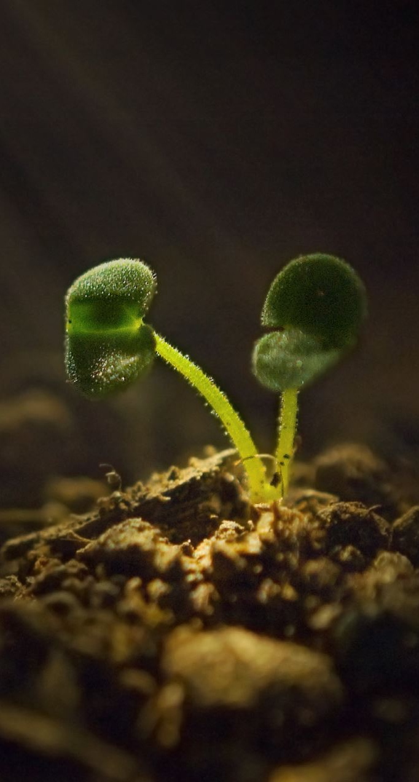
Hvordan skal vi tenke etisk om GMO?
Espen Gamlund
Professor i filosofi, Universitetet i Bergen
espen.gamlund@uib.no

Slide 2
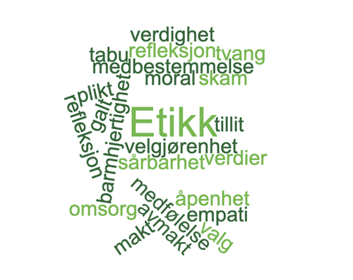
Hvorfor etikk?
Etikk handler om hva vi bør og ikke bør gjøre - hva som er godt og dårlig, rett og galt, rettferdig og urettferdig
Genteknologiloven §1: Denne loven har til formål å sikre at framstilling og bruk av genmodifiserte organismer og framstilling av klonede dyr skjer på en etisk og samfunnsmessig forsvarlig måte, i samsvar med prinsippet om bærekraftig utvikling og uten helse- og miljømessige skadevirkninger
Genteknologi har velferdsmessige konsekvenser for mennesker, dyr og natur
Notes:
Genteknologiens formålsparagraf §1 som skal sikre at fremstilling og bruk av genmodifiserte organismer skjer på en etisk og samfunnsmessig forsvarlig måte, i samsvar med prinsippet om bærekraftig utvikling og uten helse- og miljømessige skadevirkninger.
Genteknologi har velferdsmessige konsekvenser for mennesker, dyr og natur og er derfor et etisk anliggende.
Mange etiske spørsmål som melder seg i forbindelse med GMO-debatten:
Hva vil det si at fremstilling og bruk av genmodifiserte organismer skal skje på en etisk og samfunnsmessig forsvarlig måte?
Hvordan skal vi forstå etisk forsvarlighet?
Hvordan skal prinsippet om bærekraftig utvikling forstås?
Hvilke helse- og miljømessige skadevirkninger er relevante i forbindelse med fremstilling og bruk av GMOer?
Hvordan skal disse potensielle skadevirkningene veies opp mot eventuelle fordeler og samfunnsnytte av denne teknologien?
Hva slags etisk rammeverk er mest hensiktsmessig å bruke for GMOer?
Hvordan kan og bør etikken operasjonaliseres i en reguleringsmodell for GMO?
Jeg skal imidlertid ikke forsøke å besvare noen av de spørsmålene her. Isteden skal jeg løfte blikket litt og se på ulike måter vi kan og bør tenke etisk på i møte med genteknologi og GMO.

Slide 3
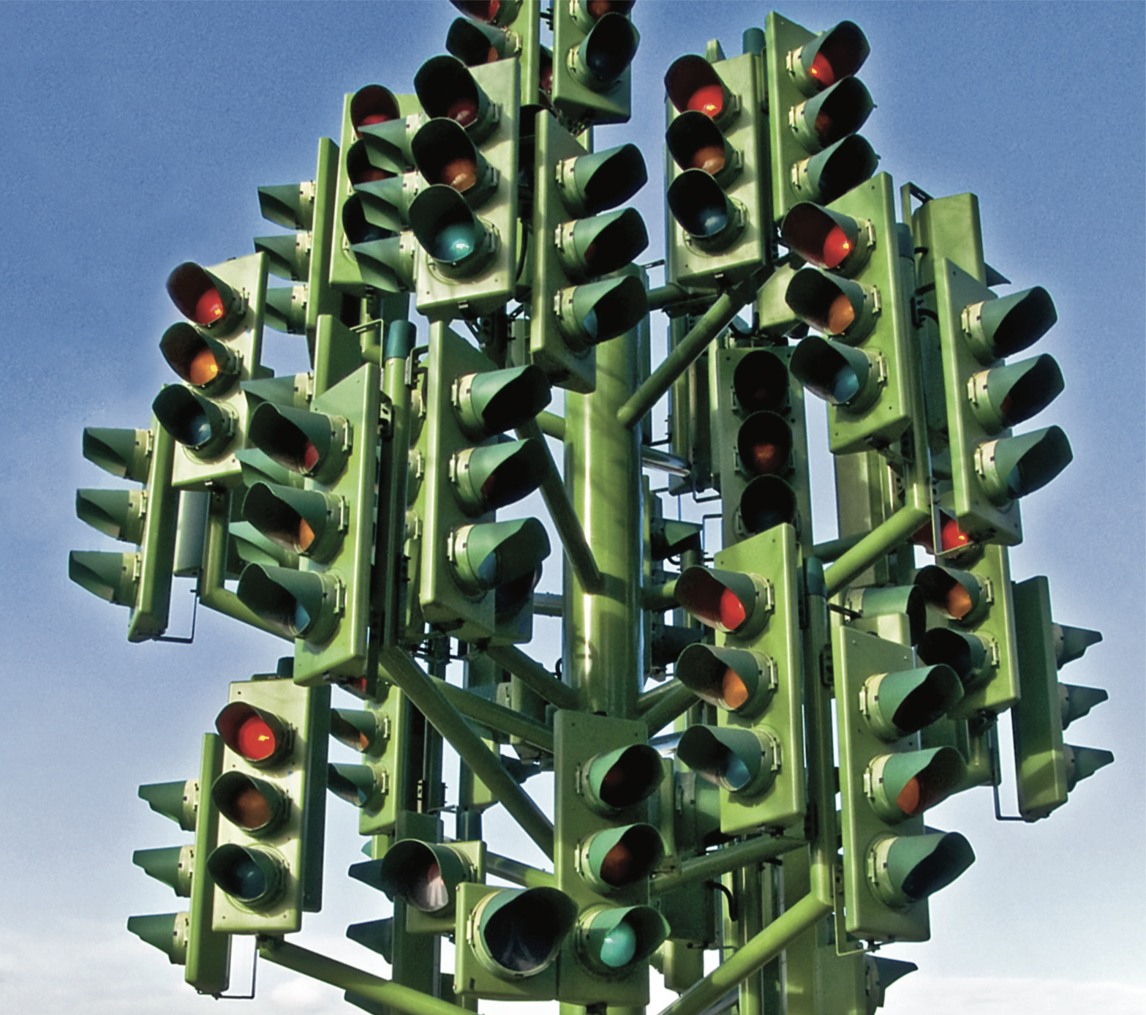
Er GMO etisk riktig eller galt?

Slide 4
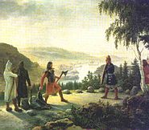
En diagnose av debatten så langt
Skyttergraver - polarisert
Uenighet om fakta og verdier
Overdreven forsiktighetsstrategi
Stigmatisering av genteknologi
Notes:
Hvordan skal vi forklare at vi ikke har kommet lenger når det gjelder å åpne opp for GMO i Europa og Norge?
Skyttergraver, polarisert. Samme med andre etiske stridsspørsmål: abort, eutanasi, kjernekraft.
Det spørsmålet mange har stilt seg: Hva risikerer vi ved å bruke genteknologi i fremstillingen av nye matprodukter?
Det spørsmålet vi bør stille oss: Hva risikerer vi ved ikke å bruke genteknologi i fremstillingen av matprodukter?

Slide 5
Tilbake til spørsmålet
Er GMO etisk riktig eller galt?
Notes:
Jeg skal servere tre alternative svar på dette spørsmålet.

Slide 6
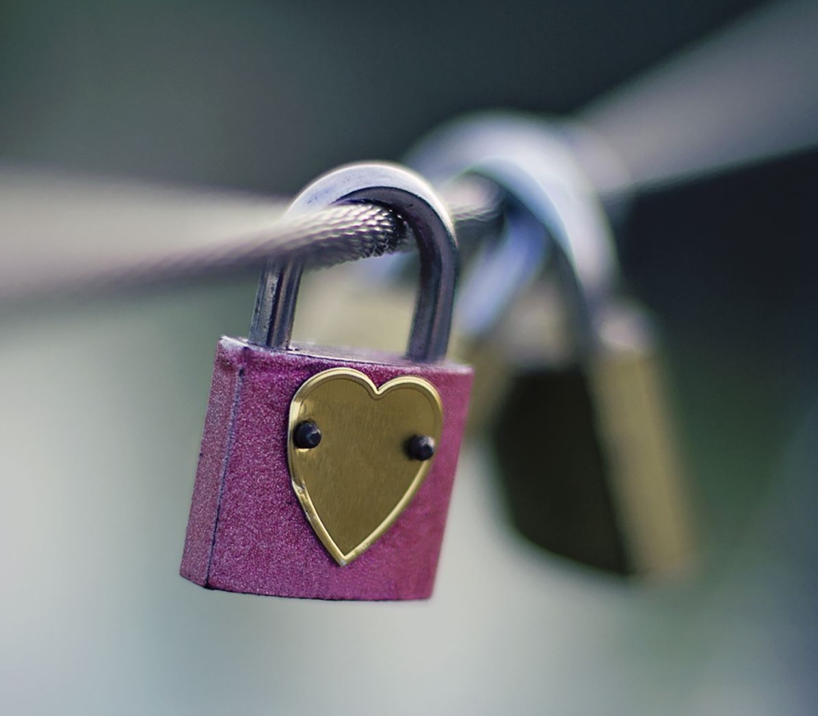
Et skeptisk syn
PÅSTAND: Det er etisk forbudt å benytte GMO for å løse samfunnsutfordringer (etisk riktig å la være)
BEGRUNNELSE: Det er unaturlig og risikabelt
Notes:
Unaturlig: Mange tenker at GMO er unaturlig og derfor noe vi ikke bør gjøre, at det er galt. Begrunnelsen er at mennesker bør ikke endre på naturen. Ulike varianter her: (i) Mennesker bør ikke herske over naturen, bør ikke tukle med naturen, eller (ii) at visse prosesser i naturen bør gå uforstyrret av mennesker. Det er vanskelig å få ordentlig tak på hva som ligger i dette synet og hva som gjør det galt å handle på måter som endrer naturen eller som bryter med naturens evolusjon. Vi gjør jo det hele tiden i behandlingen av sykdommer, i tradisjonell planteforedling, uten at det betraktes som galt. Spørsmålet er derfor hvorfor GMO er unaturlig på en måte som er etisk gal eller problematisk, mens andre unaturlige handlinger, for eksempel utvikling av produkter ved hjelp av tradisjonelle avlsmetoder, ikke er etisk gale eller problematiske. Et annet spørsmål er hvorfor det at noe er naturlig eller unaturlig skal være etisk relevant overhodet. Jeg tror det er vanskelig å gi et overbevisende svar på begge disse spørsmålene, så konklusjonen må bli at vi ikke kan bruke unaturlighet som begrunnelse for at GMO er etisk galt.
Risikabelt: Hva så med at det er risikabelt? Jeg mistenker at noen av de som anfører at GMO er galt fordi det er unaturlig, egentlig mener at det er galt fordi det er risikabelt. Men er det egentlig det? Det er ingen evidens for et slikt syn. Snarere tvert imot er det evidens for å hevde at GMO ikke er farligere eller mer risikabelt enn tradisjonelle avlsmetoder. 20 år med risikovurderinger har ikke avdekket noe som gir grunnlag for en slik bekymring. Det betyr selvsagt ikke at det i fremtiden ikke kan eller vil utvikles GMO produkter som er farlige eller risikable. Men det er typen av endring – den tilførte egenskap – som har betydning for risikoen, ikke teknologien som benyttes.
Motstanderen av GMO kan også anføre som et mer generelt prinsipp at vi ikke bør benytte nye teknologiske løsninger på de samfunnsutfordringene vi står ovenfor. Det som er nødvendig, og kanskje også tilstrekkelig, er endringer i synet på naturen og menneskets plass og rolle i naturen. Men det er vanskelig å se realismen i et slikt syn når vi vet hvilke utfordringer vi står ovenfor. Teknologi må være en del av løsningen.

Slide 7
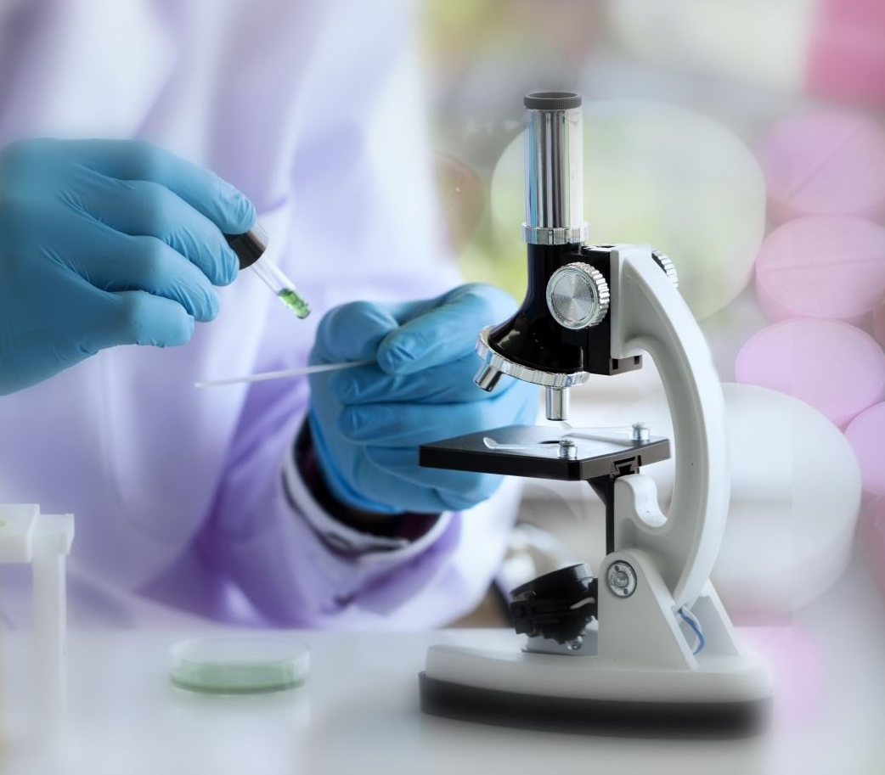
Et moderat syn
PÅSTAND: Det kan være etisk tillatt å benytte GMO for å løse samfunns-utfordringer
BEGRUNNELSE: Dersom nytteverdien overstiger risikoen
Notes:
Tilhengeren av dette synet er ikke prinsipielt motstander av å benytte teknologi som en del av løsningen på de utfordringene vi står ovenfor, og tenker at GMO kan være etisk forsvarlig og tillatt dersom nytteverdien overstiger risikoen. Det betyr ikke nødvendigvis at det er uetisk ikke å satse på GMO, som er et mer optimistisk syn.

Slide 8
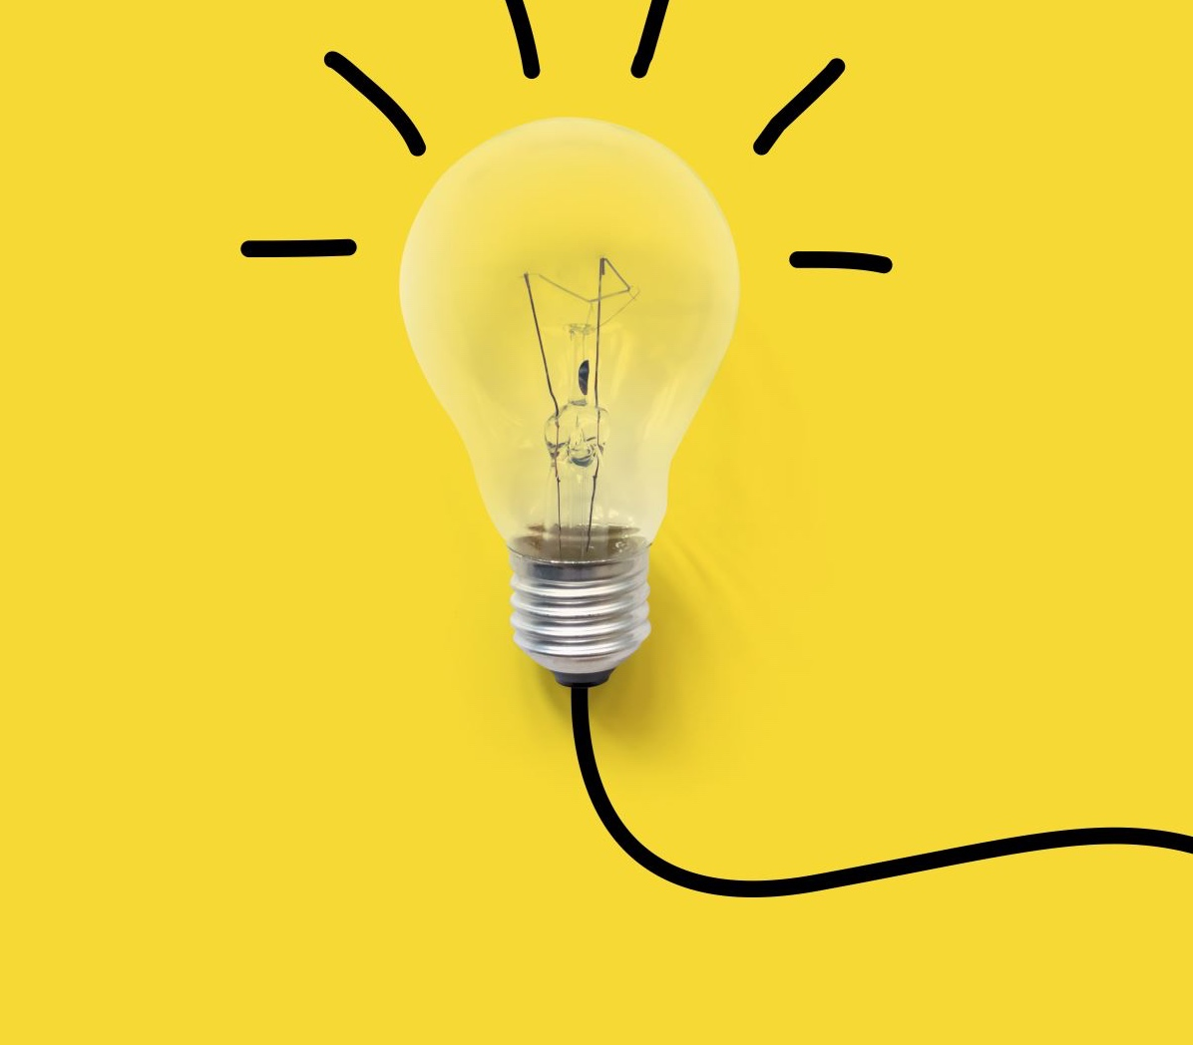
Et optimistisk syn
PÅSTAND: Det er etisk påbudt å benytte GMO for å løse samfunnsutfordringer (etisk galt å la være)
BEGRUNNELSE: Potensielt stor nytteverdi (klima, natur, fattigdom), ikke mer risikabelt enn tradisjonelle avlsmetoder, kostnad/risiko å la være
Notes:
Det optimistiske synet hviler på en sterkere påstand om at det er etisk påbudt å benytte GMO for å løse de utfordringene vi står ovenfor med hensyn til matforsyning, matsikkerhet og klimaendringer. Det innebærer at det er etisk galt å la være å benytte GMO til disse formål. Premissene for dette synet er at GMO produkter ikke er mer risikable enn produkter utviklet med mer tradisjonelle avlsmetoder, og at det hefter en større risiko ved ikke å betrakte GMO som del av en løsning på disse problemene enn ved å benytte seg av den teknologien som ligger bak slike produkter.
Vi bør ikke stille strengere krav til ny teknologi enn til den teknologien vi allerede benytter oss av i dag.
Fersk eksempel fra pandemien: vaksiner utviklet med genteknologi er ikke 100% trygge, men har en stor nytteverdi i bekjempelse av sykdom. Vi aksepterer en liten risiko når nytteverdien er ekstra stor.

Slide 9
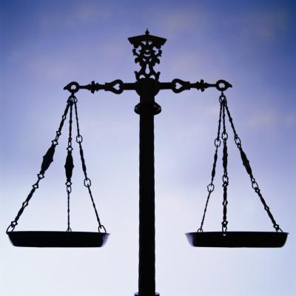
Et viktig etisk prinsipp
LIKHETSPRINSIPPET: Like tilfeller skal behandles likt, forskjellsbehandling krever en etisk relevant forskjell
GMO like farlig eller ufarlig som ikke-GMO
Diskriminering å vurdere GMO ut fra teknologien, og ikke egenskapene til produktet
Vurdering av GMO fra sak til sak og ikke under ett
Notes:
Det formale likhetsprinsipp sier at hvis like tilfelle behandles forskjellig uten at det kan begrunnes ved noen relevant forskjell, eller hvis tilfelle som er relevant forskjellige, behandles likt, så er behandlingen uten grunn eller ratio, og i den forstand irrasjonell. Dette prinsippet kan spores helt tilbake til Aristoteles, og er et grunnleggende vilkår for rasjonell praktisk tenkning. Prinsippet brytes for eksempel i tilfeller der noen gis en fordel eller noen gis en ulempe, sammenlignet med andre, uten at det henvises til en relevant forskjell som kan begrunne forskjellsbehandlingen. At kvinner lønnes dårligere enn menn fordi de er kvinner er et eksempel på en begrunnelse som ikke viser til en relevant forskjell. Det er diskriminering.
Tilsvarende kan det anføres at det å forskjellsbehandle GMO på grunnlag av teknologien som er benyttet for å utvikle produktene på tilsvarende måte er diskriminerende.

Slide 10
Hvem har begrunnelsesbyrden?
FORBUDSTILHENGEREN
FORBUDSMOTSTANDEREN
Det er etisk forbudt å benytte GMO for å løse samfunnsutfordringer
Forsiktighetsstrategi (risikoaversjon)
Risikabelt med GMO (inkl moral hazard)
“Vi vet hva vi har, men ikke hva vi får”, “Bedre føre var enn etter snar”
Det er etisk tillatt eller påbudt å benytte GMO for å løse samfunnsutfordringer
Progressiv strategi (risikoproporsjonalitet)
Risikabelt uten GMO (inkl moral hazard)
“Den som våger, vinner”
Notes:
Tilhengerne av forbudslinjen kan henvise til det nokså anerkjente prinsippet om at bevisbyrden ligger hos den som vil forandre status quo, altså de som vil tillate GMO. «Vi vet hva vi har, men ikke hva vi får». Det er risikabelt med GMO. En overdreven konservativ tolkning av føre var prinsippet. Problemet med denne forsiktighetsstrategien er at den vil legge de mest pessimistiske skadescenerier til grunn for en beslutning.
Motstandere av forbudslinjen kan henvise til den oppdaterte kunnskapen vi har om genteknologi, og den potensielt store nytteverdien denne teknologien har i å løse viktige samfunnsutfordringer. Hvis genteknologi er en vesentlig del av løsningen på disse utfordringene, og det ikke finnes aktuelle alternativer som er bedre eller mindre risikable, så taler mye for at begrunnelsesbyrden ligger på de som vil opprettholde et forbud. Risikoproporsjonal strategi: behandler produkter forskjellig ut fra grad av risiko.
Det har vært en større aksept for å benytte genteknologi på helseområdet, i behandlingen av sykdom, enn på planteområdet. Et fersk eksempel her er vaksiner mot Covid 19.
Moral hazard: Dersom vi satser på GMO/genteknologi som en del av løsningen på klimaproblemet, fører det til at vi unnlater å gjøre andre og mer effektive tiltak for å løse det samme problemet og/eller at vi tenker at teknologien vil løse problemet for oss. Respons: Vanskelig å vurdere om det vil påvirke den politiske handlekraften på klimaområdet. Den er mangelfull nok som den er allerede.

Slide 11
Begge parter har en begrunnelsesbyrde
FORBUDSTILHENGEREN
FORBUDSMOTSTANDEREN
Konsekvensene av et forbud mot GMO er bedre enn konsekvensene av ikke å ha det
Risikoen overstiger nytteverdien
Hvorfor det kan forsvares å forskjellsbehandle GMO
Andre problemer som ikke kan løses
Konsekvensene av et forbud mot GMO er dårligere enn konsekvensene av ikke å ha det
Nytteverdien overstiger risikoen
Andre problemer har en løsning
Notes:
Selv om begge parter har en begrunnelsesbyrde, hviler etter mitt skjønn den tyngste byrden på de som vil oppretholde et forbud mot GMO.
Storindustri og kapitalisme. Store penger involvert. Men ikke noe som er typisk for genteknologi og GMO.
Moral Hazard.

Slide 12
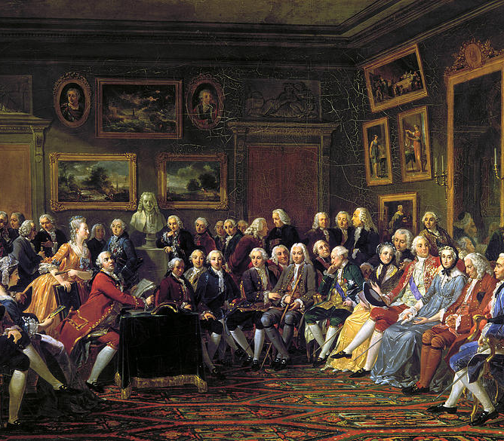
Noen tanker om fremtiden
Lite kunnskap om genteknologi i befolkningen
Folkeopplysningsprosjekt
Ut av skyttergravene
Ta vitenskapen og etikken på alvor
Større aksept for et moderat eller optimistisk syn
Notes:
Lite kunnskap om genteknologi i befolkningen/Folkeopplysningsprosjekt: Sammenligning med pandemien og epidemiologi. Her har det skjedd en relativt stor folkeopplysning på kort tid.
Ut av skyttergravene: Polarisering i pandemien viser hvor fort det kan snu og vi får en ytterligere polarisering og forsterking av skyttergraver.
Ta vitenskapen og etikken på alvor: Mitt inntrykk er at vi ikke står i en situasjon i dag hvor det er betydelig vitenskapelig uenighet om genteknologiens natur og muligheter til å løse viktige samfunnsutfordringer. Den etiske uenigheten er også mindre enn hva man kan få inntrykk av, all den tid mye av motstanden mot GMO ikke er etisk særlig godt fundert. Den hviler i stor grad på ubegrunnede fordommer, stigmatisering, og en overdreven forsiktighetstenkning som ikke er etisk sett rettferdiggjort.

Slide 13
Takk!
Espen.gamlund@uib.no

